Slide 1
Les Classiques des sciences sociales fêtent leur 6000e texte en ligne

Slide 2
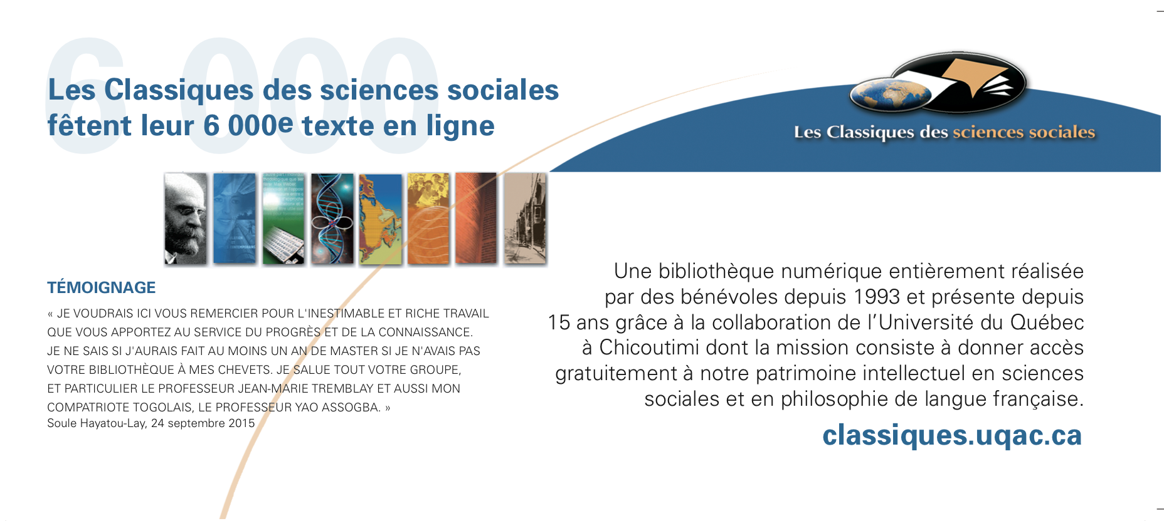

Slide 3
Les Classiques des sciences sociales : existence et statut
  1993 : projet pionnier dans la francophonie débuté en Intranet au Cégep de Chicoutimi.
  2000 : accessible sur internet grâce à la coopération avec l’Université du Québec à Chicoutimi (UQAC).
  2006 : incorporation en organisme à but non lucratif dont la mission est de donner accès gratuitement aux œuvres en sciences humaines et sociales de langue française.
  2014 : organisme de charité.
Notes:
JM
Pour de plus amples informations voir http://classiques.uqac.ca/inter/a-propos.php.

Slide 4
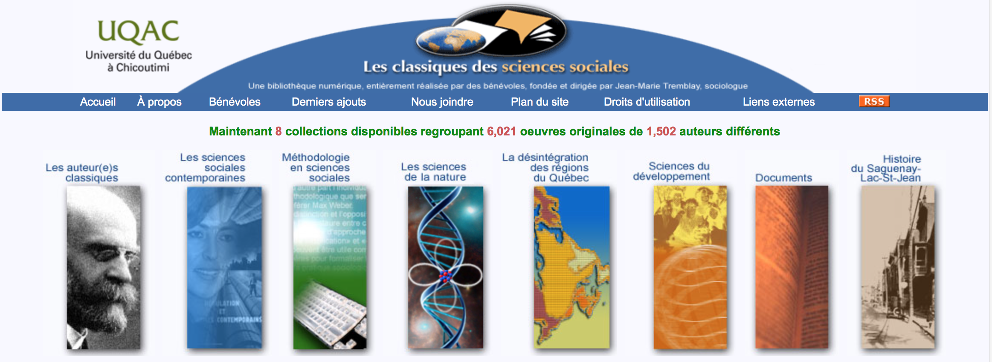
Aujourd’hui, nous avons 8 collections
Elles regroupent plus de 6100 titres.
1. Les auteurs classiques | 2. Les auteurs contemporains
3. Méthodologie en sciences sociales | 4. Désintégration des régions du Québec
5. Les sciences du développement | 6. Documents
7. Histoire du Saguenay—Lac St-Jean | 8. Les sciences de la nature
Notes:
JM

Slide 5
Consultations
Visiteurs uniques
2014
  Visiteurs unique : 1 515 288
2006-2014
  Moyenne de visiteurs par mois : 139 570
  Nombre total de visiteurs : 15 073 271
Notes:
ET

Slide 6
Consultations
Pages consultées
2014
  Pages consultées : 18 099 571
2006-2014
  Moyenne de pages consultées/mois : 1 048 978
  Moyenne de pages consultées/année : 12 587 737
  Total des pages consultées : 113 289 631
Notes:
ET

Slide 7
Téléchargements
Téléchargements en 2014 : plus de 7 millions
Total de 2006 à 2014 : 35 904 234
Les deux collections les plus téléchargées :
  Les Classiques :
  23 894 271 (2003-2014)
  Les contemporains :
  13 710 001 (2003-2014)
Notes:
JM

Slide 8
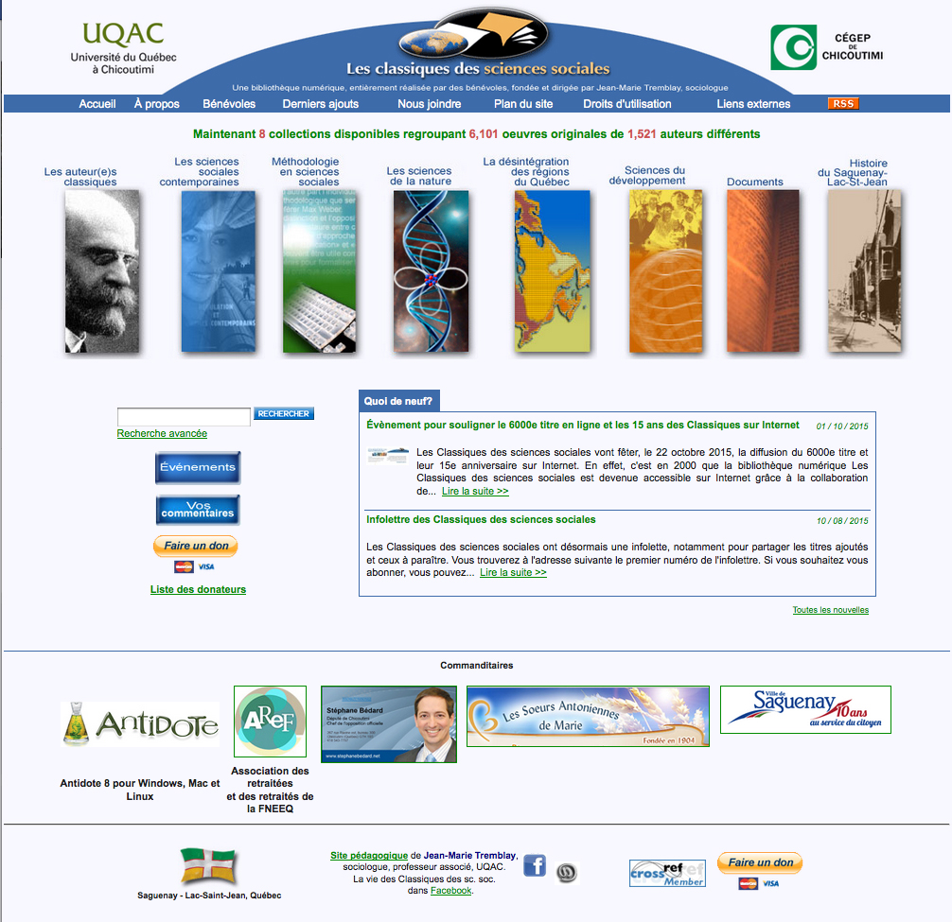

Slide 9
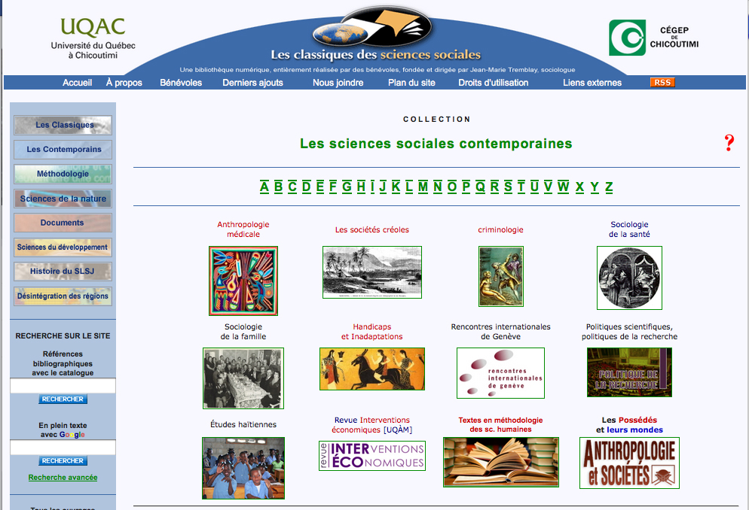

Slide 10
